Slide 1
Cestovní ruch, služby
PSEI
29.4. 2014

Slide 2
Potenciál a předpoklady CR
Přírodní
  NP
  CHKO
  Jeskyně
  Skalní města
  Hory…
Kulturní
  MPR a zóny
  UNESCO
  Hrady, zámky, technické památky…

Slide 3
Potenciál a předpoklady CR
AOPK ČR
NIPOS (Národní informační a poradenské středisko pro kulturu)
NPÚ – http://monumnet.npu.cz/chruzemi/hledani.php

Slide 4
Potenciál a předpoklady CR
Podíl CR na HDP
Podnikatelská aktivita v CR (počet podnikatelů na 1000 EA), zaměstnanost v CR
Přírodní / K-H atraktivita území
Potenciál rekreační plochy
  ÚHDP
  ČÚZK
  Lesy, louky a pastviny, zahrady, sady, vodní plochy

Slide 5
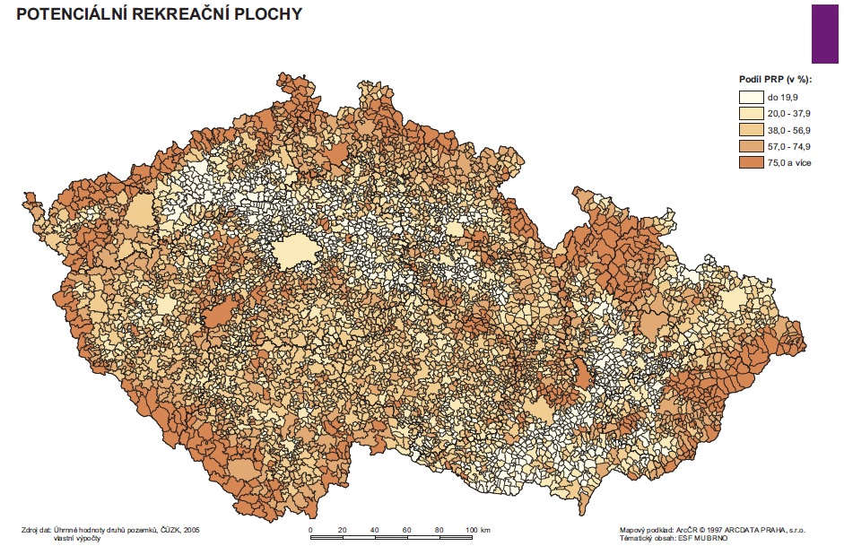

Slide 6
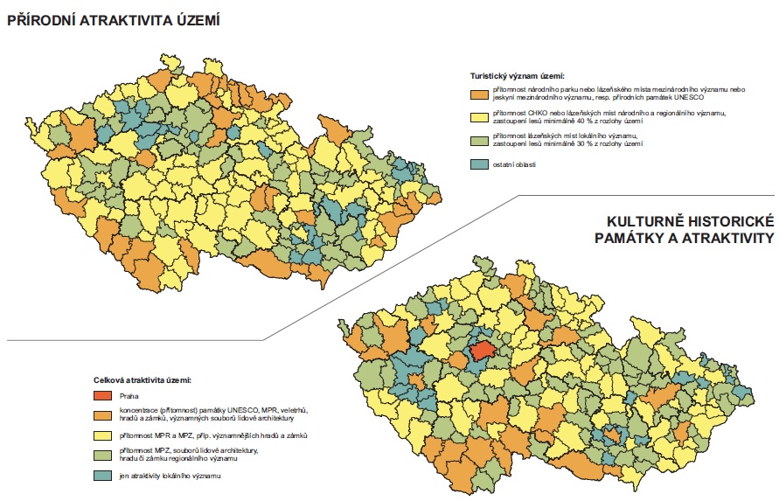

Slide 7
Ubytovací zařízení
V zemích EU je význam regionu (CR) měřen kapacitními ukazateli
  Hromadná ubytovací zařízení, lůžka v soukromí, objekty individuální rekreace
Výkonné ukazatele – počet ubytovaných, počet přenocování, počet pracovních míst v CR, obrat…
ČSÚ – zjišťuje zařízení s 10 a více lůžky, obce s 4 a více hromadnými ubyt. zařízeními
Praha (75 tis.), Brno (11,5 tis.), Špindl (9 tis.), Karlovy Vary (8,2 tis.), Pec p. S. (8 tis.)

Slide 8
Metodika
Kapacity
  Do roku 2007 – roční statistické šetření
  Na základě Registru ubytovacích zařízení
  Všechna zařízení, k 31.12. nebo k poslednímu dni, kdy nabízela ubytování
  Od 2008 zdrojem dotazníky o návštěvnosti
Návštěvnost
  Do roku 2002 náhodný 30% výběr z Registru
  Měsíční výkaznická povinnost
  Čtvrtletní výsledky
  Od 2003 – všechna hromadná ubytovací zařízení

Slide 9
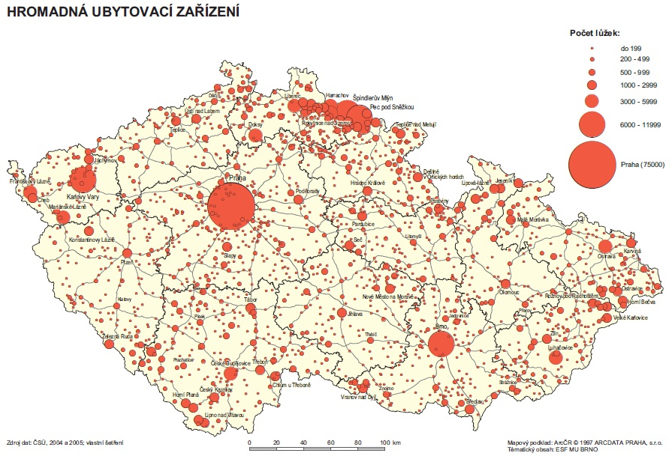

Slide 10
Druhé bydlení (objekty individuální rekreace)
Chaty, chalupy, neobydlené byty
Statistika od roku 1991 (SLDB)
Specifické postavení ČR (počet, vybavenost)
70. a 80. léta
1935 – 5 tis.
1965 – 90 tis.
1980 – 280 tis.
1991 – 430 tis.

Slide 11
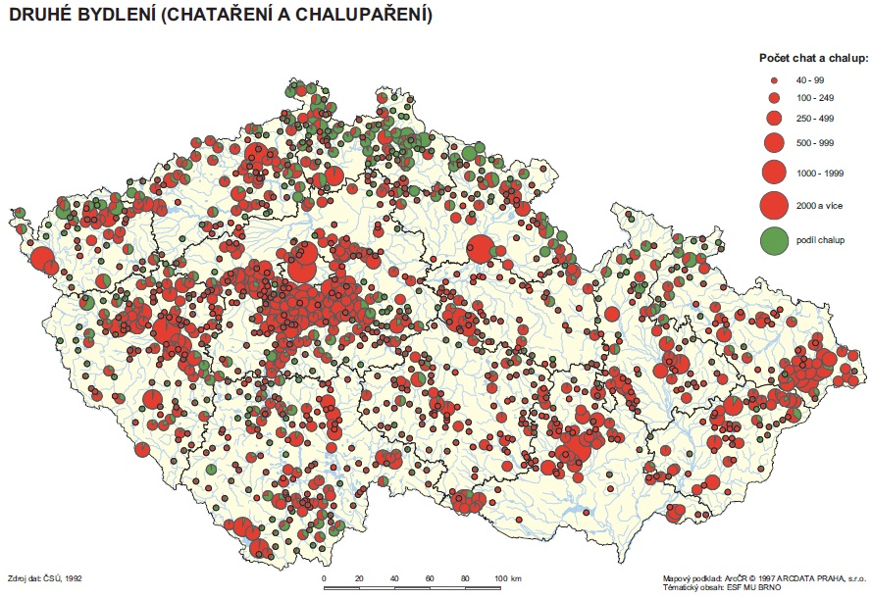

Slide 12
Zahraniční hosté v hromadných ubytovacích zařízeních
ČSÚ – vybraná ubytovací zařízení
Nárůst do konce 90.let, stagnace, nárůst po 2004
11.9.2001, povodně 2002, Irák (2003), metodika ČSÚ
Průměrně cca 3 noci (Nejvíce KV kraj – lázně)

Slide 13
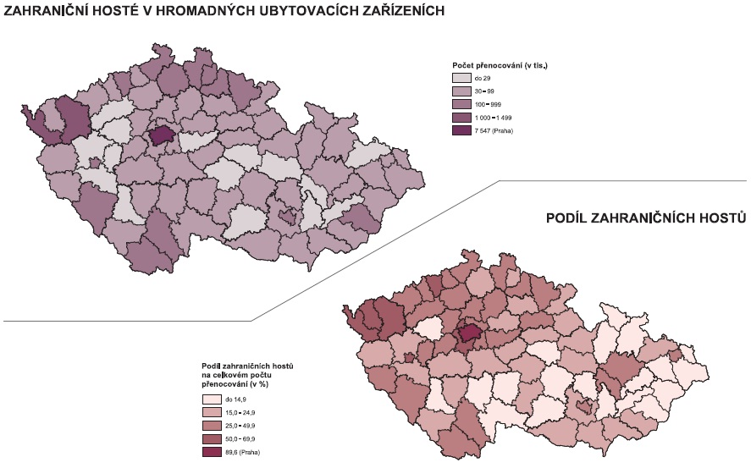

Slide 14
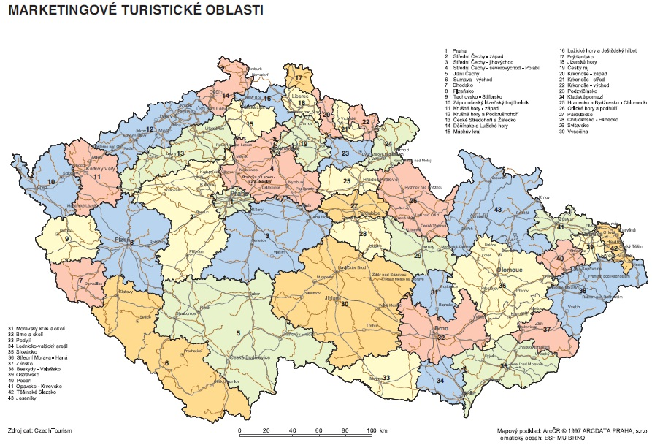

Slide 15
Turistický význam území a turisticko-rekreační funkce obcí
1) počet lůžek, počet přenocování, podíl cizinců na celkovém počtu přenocování
2) poměr počtu 2 populací (hosté/domácí obyvatelstvo), v praxi: počet turistických lůžek (hromadné i individuální)/počet trvale bydlících obyvatel
( 3) Zatížení území – počet lůžek na km² )

Slide 16
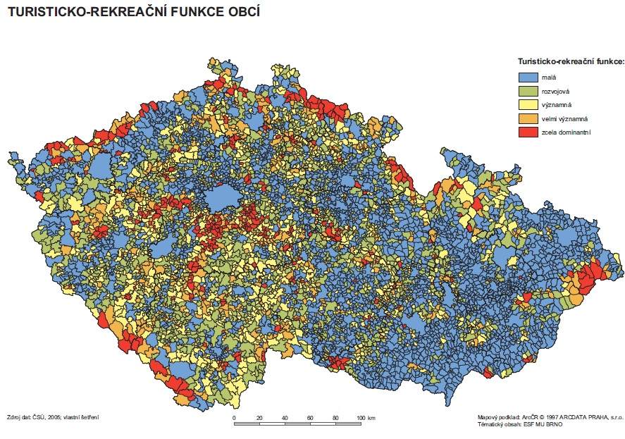

Slide 17
Zadání
Pomocí bazického indexu znázorněte vývoj návštěvnosti v HUZ (počet hostů) ve všech krajích a ČR celkem (2000 – 2013) – graf
Za všechny kraje (i ČR) uveďte index změny (2000 – 2013) (2013/2000 *100)

